Slide 1
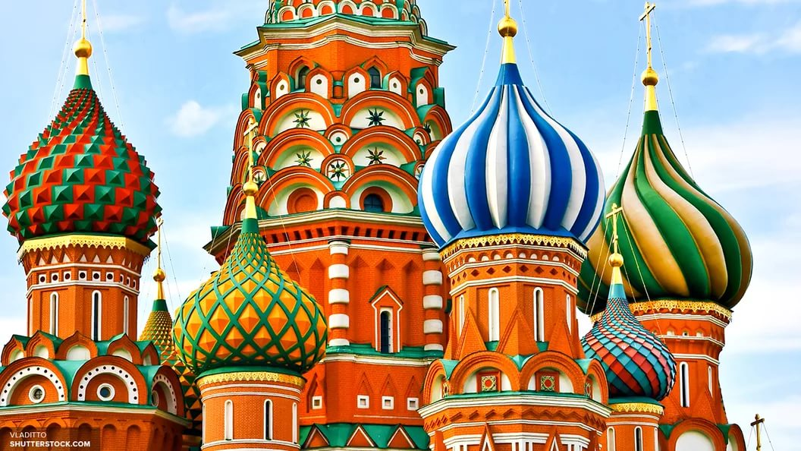
Творческий проект
«Лоскутные фантазии
Храм Василия Блаженного»
Выполнила :ученица 8 в класса МКОУ СОШ №3 г. Пудожа РК Орлова Алена
Руководитель: учитель технологии МКОУ СОШ №3 г. Пудожа РК
Обухова Ю.А

Slide 2
Содержание
Обоснование проекта (проблемы и цели)
Анализ идей и обоснование выбора
Из истории
Выбор материала
Технологическая последовательность изготовления панно
Экономическое обоснование проекта
Экологическое обоснование проекта
Самооценка изделия
Дизайн-анализ готового изделия
Реклама
Литература
Приложения №1- №4

Slide 3
Звёздочка обдумывания
Безопасность труда
выполнение правил безопасной работы
Потребность
эксклюзивное
изделие
Эстетика
гармония формы и цвета
Конструкция
соответствие формы и
содержания
Панно для
украшения интерьера
Эргономичность
минимум затрат энергии и усилий
Материалы
Ткани, клей, нитки, карандаш, краски
Экономические затраты
минимальные
Оборудование
утюг, мольберт, гладильная доска
Эскиз изделия,
подготовительный этап
Технология изготовления панно

Slide 4
Обоснование проекта
(проблемы и цели)
Мы со своей семьей часто путешествуем. Этим летом мы ездили..
У меня появилась идея создать сувениры, что бы они напоминали нам о наших путешествиях и украсили наш интерьер. Конечно это можно было купить, но во-первых - это очень дорого стоит, а во-вторых, хочется, чтобы интерьер нашего дома отличался чем-то от других. Одним из лучших украшений может быть панно. С идеей для панно я определилась быстро – это один из Московских храмов- Храм Василия Блаженного
Осталось решить в какой технике выполнить панно, чтобы оно получилось яркое, неповторимое, стильное.

Slide 5
Цель проекта: создать декоративное панно для украшения интерьера.
Задачи:
- рассмотреть варианты различных техник и выбрать наиболее подходящую для нашего интерьера;
- создать своими руками оригинальное панно для украшения интерьера с
наименьшими денежными затратами;
- совершенствовать свои умения и навыки в области декоративно-прикладного творчества, используя творческий подход к работе.

Slide 6
Анализ идей и обоснование выбора
Передо мной встала проблема, связанная с тем, в какой технике выполнить декоративное панно для украшения нашего интерьера. При выборе мне необходимо учитывать:
свои способности и интересы;
уровень мастерства;
оригинальность изделия;
затраты на приобретения материалов для работы;
модные тенденции, которые близки для современного дизайна

Slide 7
В какой технике я буду выполнять панно?
Природный материал
Панно
Вышивка
Лоскутное шитье
Аппликация
Вязание
Батик

Slide 8
Выбор варианта выполнения панно
Панно в стиле батик: изделия выполненные росписью по ткани выглядят очень эффектно, красиво, ярко, прекрасно украшают интерьер, но краски для росписи по ткани стоят дорого, я решила, что этот вариант мне не подходит.
Панно в технике вышивка: храм можно вышить в любой технике ручной вышивки, это сейчас модно, но уже не так необычно и ново и процесс изготовления довольно длительный, а мне хочется сделать работу побыстрее.
Панно из природного материала: изделия из соломки получаются очень яркими, солнечными. Можно проявить фантазию, создать различные композиции, изделие получится индивидуальным, неповторимым, можно использовать и засушенные листья и лепестки, но из них работа не будет долго храниться. Думаю, что данный вариант для меня тоже не подходит.
Панно из лоскутков: В прошлом году я увлеклась лоскутной техникой и создала коврик в лоскутной технике Мне очень понравилось работать в этом стиле. Изделия, сделанные из разноцветных лоскутков способны украсить любой интерьер. Тем более, что они получаются яркими и разнообразными, и работа мне знакома и интересна. Решено – продолжу творить в этом направлении.
Анализируя различные варианты, я пришла к выводу, что наиболее подходящим для меня вариантом является панно из лоскутков. Можно объединить несколько разных техник и создать что то новое и интересное!

Slide 9
Из истории возникновения лоскутной техники
До последнего времени считалось, что лоскутное шитье (пэчворк или квилт) является самым «молодым» видом рукоделия. Тем не менее, самая древняя аппликация, датированная 980 г. до н.э. была найдена в Египте. А в скифских курганах(100 год до н.э.—200 год н.э.) обнаружены фрагменты стеганых одеял с элементами аппликации. А создаваемая с давних пор из кусочков меха и кожи изящная, красивая одежда народов Севера? Разве это не лоскутное шитье?
В России самодельные ткани использовались для убранства жилища в основном крестьянами, а до второй половины XIX века и горожанами.
Но с конца XVIII века и особенно в XIX веке, благодаря развитию машинного производства в России, все больше начали входить в домашний обиход недорогие, пестрые, яркие хлопчатобумажные ткани. Ширина ситцевого полотна составляла 75-80 см, то есть была шире кроя одежды, и смекалистые хозяйки оставшимися лоскутками стали удлинять детскую одежду, украшать подолы рубах, рукава и оплечья.
Сегодня искусство лоскутного шитья (пэчворка) переживает свое второе рождение. Появилось много мастеров, поднявших этот вид рукоделия на небывалую высоту, созданы многочисленные клубы, студии, мастерские, изучающие и развивающие такое древнее и вечно новое лоскутное шитье (пэчворк). Художественные изделия из лоскута по праву заняли достойное место среди произведений декоративно - прикладного творчества во многих странах мира. Имеется такая коллекция и во Всероссийском музее декоративно-прикладного и народного искусства

Slide 10
4.Выбор материала
Клей
Твердая основа
Основа из однотонной ткани для панно
Выбор материала
Бумага, краски
Разноцветные лоскутки
Рамка

Slide 11
Обоснование выбора материала
Гармоничным сочетанием тканей различных цветовых и геометрических решений можно достигать неповторимых колоритов. Своим разнообразием и многоцветием лоскутные вещи притягивают наше внимание. Благодаря этому можно создавать интересные композиции, добиваться естественности в изображении цветов.
Для работы нам понадобятся различные материалы.
1. Основа из ткани для панно: Основа, на которую крепятся детали, должна быть плотной. Для этого мы использовали костюмную ткань.
2.Ткань: Для работы нам потребуются ткани различных цветов и разных фактур. Можно использовать как новые ткани, так и вещи, вышедшие из употребления. Так же для декорирования работы нам понадобятся ленты, тесьма, пуговки и др.
3. Клей: Для крепления деталей нам понадобится клей. Лучше всего использовать клеевой пистолет + прозрачные клеевые карандаши.

Slide 12
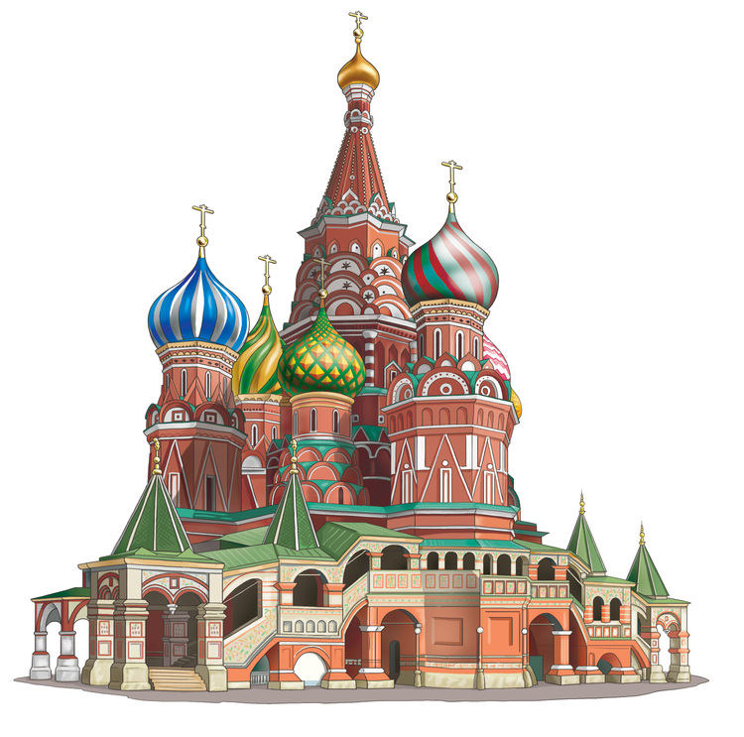
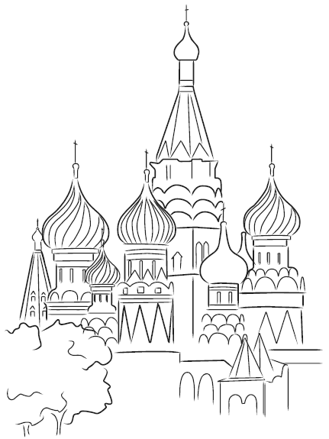

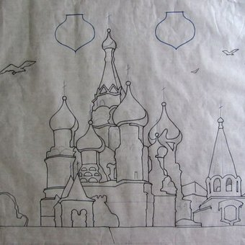
1 этап . Разработка эскиза панно
Материалы и инструменты :
ватман, карандаш, ластик, изображение
Храма Василия Блаженного.

Slide 13
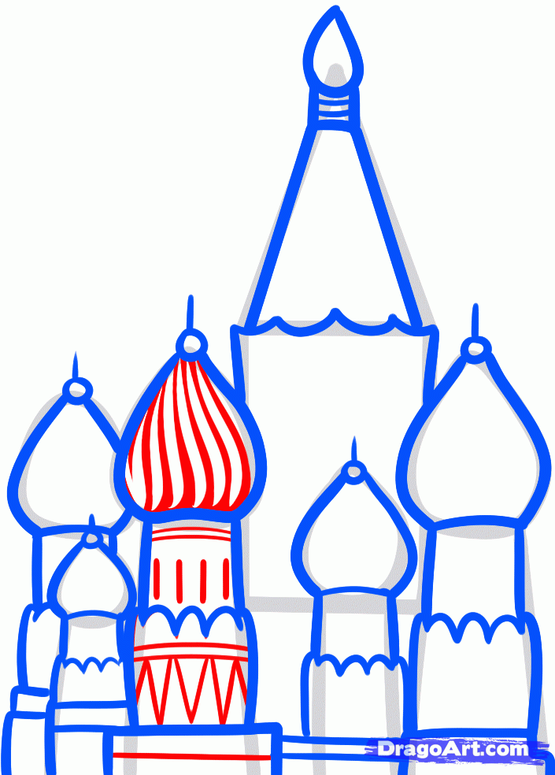
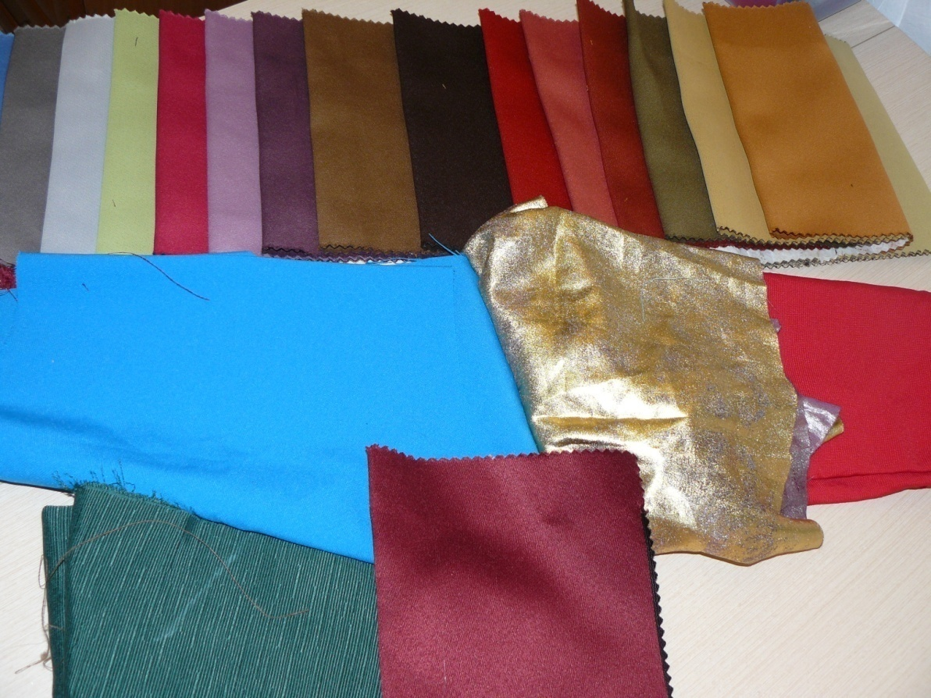
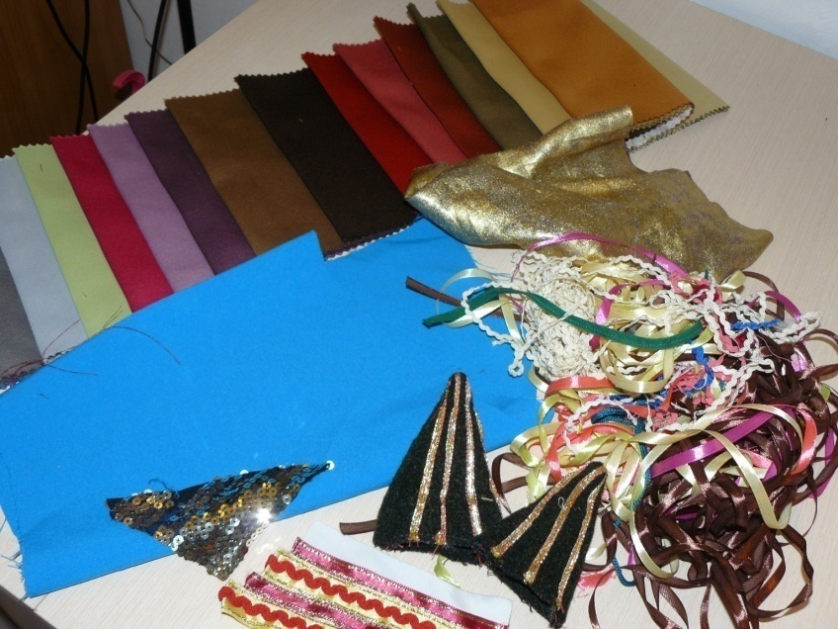
2 этап . Подготовка ткани. Шаблонов.
Раскрой деталей
Материалы и инструменты:
ножницы, линейки, лекала, калька.

Slide 14
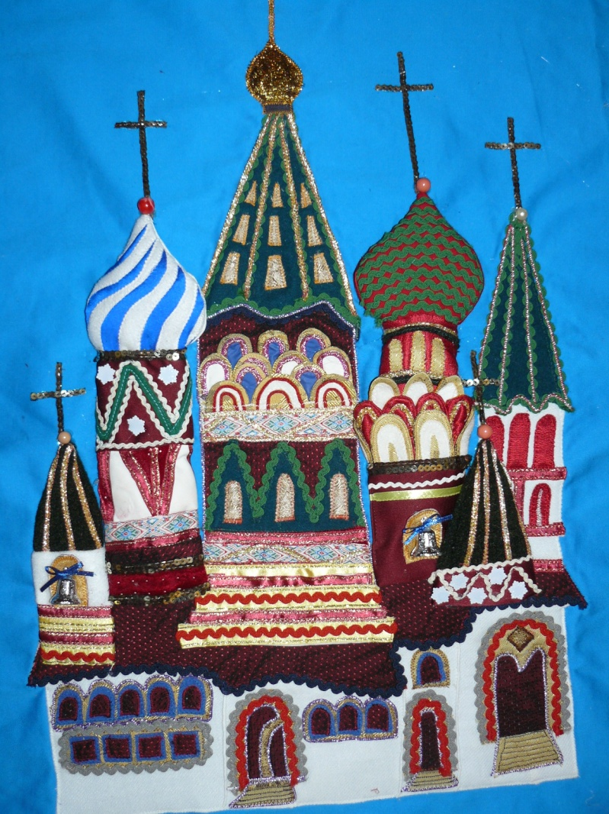
3 этап . Обработка отдельных деталей композиции. Наметывание, настрачивание деталей . Составление композиции из готовых деталей
кроя и пришивание и наклеивание их на основу. Влажно- тепловая обработка панно .
Материалы и инструменты:
швейная машина, нитки, ножницы,
клей – пистолет.

Slide 15
Экономическое обоснование проекта
№ п/п | Наименование используемых материалов | Цена, руб. | Расход материалов на изделие | Затраты на материалы, руб.
1 | Ткань костюмная (голубого цвета) для основы панно | 120 руб. за 1 метр | 70 см на 60 см. | 65 руб.
2 | Тесьма декоративная | 12 руб. | 1/4 | 1 3 руб.
3 | Клей | 70 руб. | 1/7 | 10 руб.
4. | Затраты на электроэнергию | 1,4руб за 1кВт/ч | 10 час работы (2 кВт/ч- мощность утюга) | 14 руб.
6. | Нитки | 10 руб | ½ катушки | 5 руб
 |  |  | Итого: | 93 рубля.

Slide 16
Экономическое обоснование проекта
Чтобы убедиться в экономической целесообразности изготовления панно для украшения интерьера, я произвела расчет затрат, которые потребуются для
изготовления изделия.
Оценивая стоимость созданного панно, мы пришли к выводу, что оригинальную картину невозможно купить в магазине за такую сумму денег – 93 рубля. Я уверена, что такая картина сможет украсить любой интерьер, а материальные затраты на ее изготовление незначительные.

Slide 17
Экологическое обоснование проекта
Моя работа не требовала использования большого количества ресурсов: энергозатрат, сложных инструментов, дорогостоящих материалов, энергоёмкого оборудования. При создании своего проекта я пользовалась только швейной машиной, ножницами, утюгом, клеем, и считаю, что никакого ущерба окружающей среде не было нанесено.
Лоскутки различных тканей, как бережливая хозяйка, дала мне мама, они остались у нее, после изготовления швейных изделий, а также я использовала для работы вещи, которые уже непригодны для носки. Тем самым не пришлось их выбрасывать, следовательно, не был нанесен ущерб окружающей среде, а вещи получили вторую жизнь.
Изделия из лоскутков позволяют добиться безотходного производства, так как для работы могут понадобиться даже самые маленькие лоскутки. Тем самым мы приносим пользу окружающей среде, не загрязняя ее.

Slide 18
Самооценка изделия
Чтобы украсить интерьер дома не нужно покупать слишком дорогие вещи, можно просто создать их своими руками. Ведь это развивает художественный вкус; совершенствует умение; воспитывает терпение; приучает к аккуратности, обогащает внутреннюю жизнь и приносит истинное удовольствие при выполнении работы. Недаром ручная работа ценится, как источник эмоциональной духовности.
Я создала проект для украшения интерьера нашего дома. Моя картина из лоскутков получилась – красивая и оригинальная.
Я довольна своей работой, но, конечно не обошлось и без трудностей. Самым сложным в ходе работы было подобрать ткани для по цвету, чтобы они гармонично сочетались. Преодолев трудности, выполнив проект я почувствовала, что результат моей работы стал для меня еще дороже.
В процессе работы меня посетило множество идей, одна из них - сделать коллекцию картин. В будущем я собираюсь ее осуществить.

Slide 19
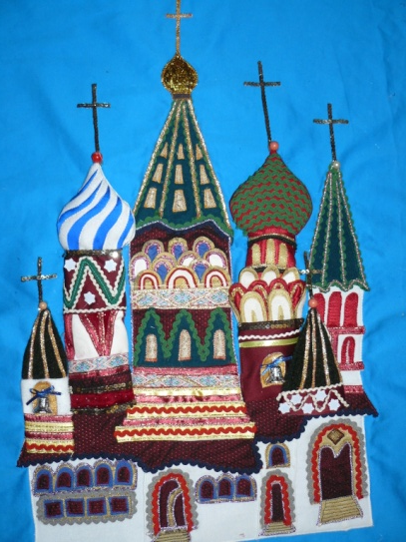
Дизайн-анализ готового изделия
Целью любой деятельности человека является достижение
желаемого результата. Чтобы объективно оценить полученное
изделие и сравнить его с желаемым результатом, необходимо
опираться на какие-либо законы.
Создавая картину, нужно опираться на законы художественного конструирования: единство формы и содержания, главные и второстепенные части композиции, пропорции, симметрия, контраст, цветовое оформление.
● Важнейший закон художественного конструирования - это единство формы и содержания.
● Контраст - это наиболее главное средство в композиции изделия. В нашем панно выигрышно выглядит контраст черного цвета, а также гармоничное сочетание лепестков и листьев.
● Цветовая гамма очень важна при создании изделия. Поэтому я старалась придать оттенки лепесткам и листьям, выделить вазочки.

Slide 20

Реклама
Добро пожаловать в мир «Лоскутных фантазий»!

Slide 21
Литература
Дорожкина Т.Н. Техника рукоделия 1-2 том
Починова Н.В., Дехтяренко В.Н.
Журналы мод
Симоненко В.Д. Технология
Интерент ресурсы:
https://yandex.ru/images/search?p=1&text=храм%20василия%20блаженного%20рисунок%20шаблоны%20аппликации&img_url=http%3A%2F%2Fpicsview.ru%2Fimages%2F413244_sobor-vasiliya-blazhennogo-v-vektore.jpg&pos=3

Slide 22
Приложение
Правила безопасной работы
Правила техники безопасности при выполнении ручных работ
Опасности в работе:
Травма руки ножницами,
Травма глаз
Что нужно сделать до начала работы:
Положить инструменты и приспособления в отведенное для них место
Что нужно делать во время работы:
Быть внимательным к работе
Класть ножницы с сомкнутыми лезвиями, направленными от себя
Передавать ножницы только с сомкнутыми лезвиями и кольцами вперед
Передавать нож ручкой вперед
Что нужно сделать по окончании работы:
Убрать рабочее место

Slide 23
Правила техники безопасности при выполнении влажно-тепловых работ
1. Опасности в работе:
Возгорание шнура
Ожоги: паром, о подошву утюга и от возгорания шнура
Поражение электрическим током
2. Что нужно сделать до начала работы:
Проверить целостность шнура и чистоту подошвы утюга
Проверить наличие резинового коврика
3.Что нужно делать во время работы:
Выполнять влажно-тепловую обработку, стоя на резиновом коврике
Включать и выключать утюг сухими руками, берясь за корпус вилки, а не за шнур
Ставит утюг на специальную подставку
Следить за тем, чтобы шнур не касался подошвы утюга и утюг не перегревался
Использовать для увлажнения ткани пульверизатор
Что нужно сделать по окончании работы:
Выключить утюг
Поставить его на специальную подставку

Slide 24
Правила техники безопасности при выполнении машинных работ
Опасности в работе:
Повреждение пальцев иглой
Попадание волос или концов одежды во вращающиеся части швейной машины
Поражение электрическим током
Что нужно сделать до начала работы:
Застегнуть манжеты рукавов
Проверить исправность машины
Проверить перед соединением деталей, не остались ли в них ручная игла или булавка
Что нужно делать во время работы:
Установку шпульного колпачка, заправку верхней нити производить при выключенной машине
Не класть ножницы и другие инструменты около вращающихся частей машины
Не передавать ножницы, изделие или детали при включенной машине
Что нужно сделать по окончании работы:
Выключить машину
Убрать рабочее место

